Slide 1






Innovations Shaping the Future
International Tech Summit 2028
26ème session ordinaire du Conseil d’administration de l’UAT
Lieu : KING FAHD PALACE HOTEL
Dates : du 28 au 30 mai 2025
1

Slide 2

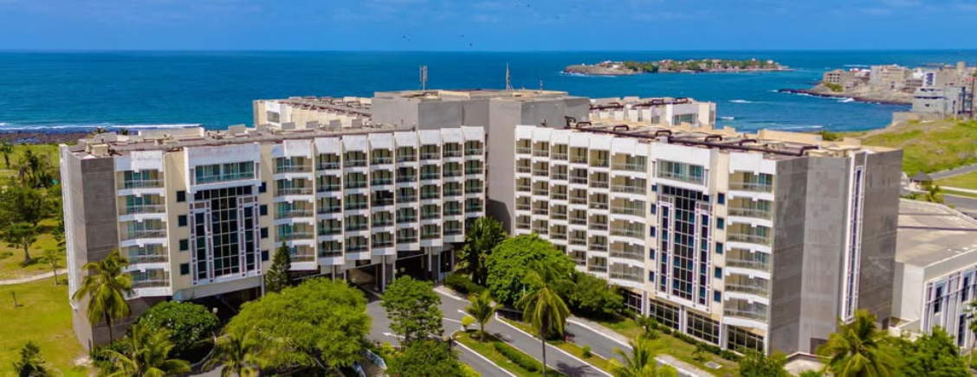


KING FAHD
HOTEL
site de l'évènement
Adresse : Route des Almadies, B.P : 8181 Dakar Sénégal
Téléphone: +221 33 869 69 69. Fax : +221 33 869 69 24 ;
Email. Reservation.dakar@kingfahdpalacehotels.com
Site web : https://www.kingfahdpalacehotels.com
2

Slide 3

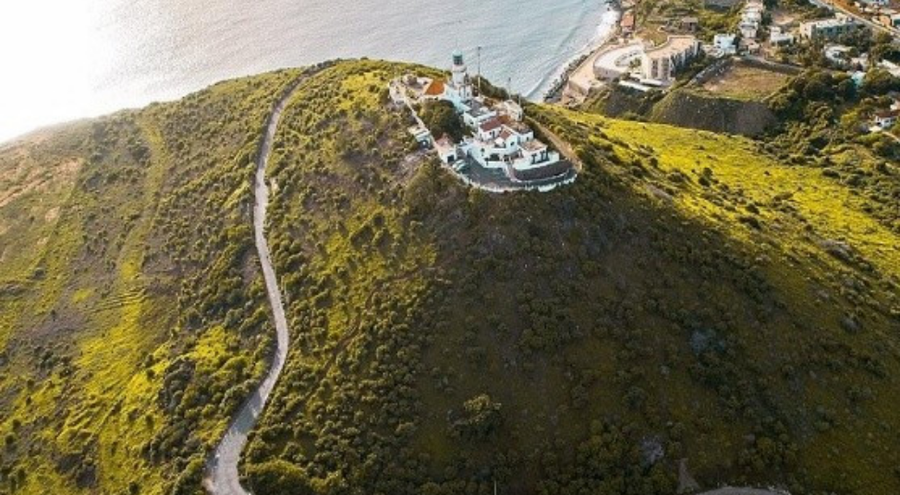
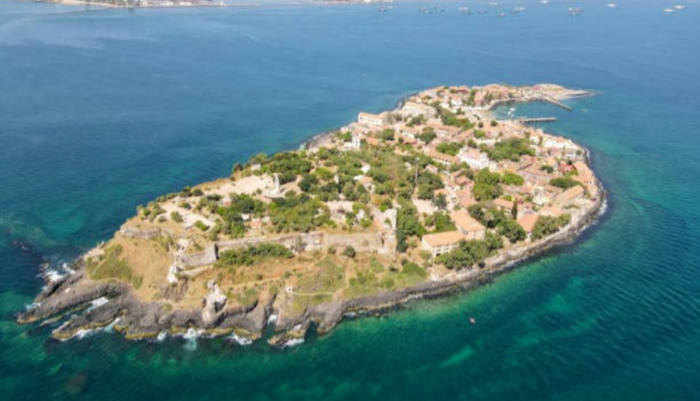

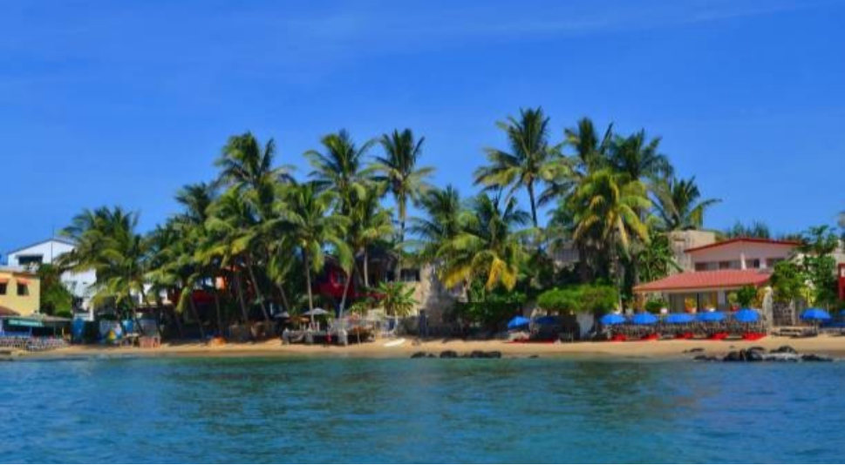
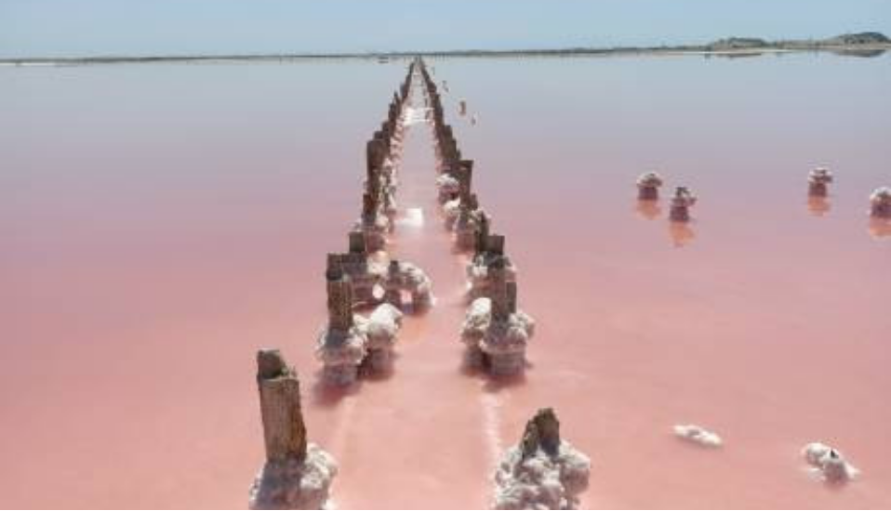
Le Sénégal se situe à l'avancée la plus occidentale du continent africain dans l'Océan Atlantique, au confluent de l'Europe, de l'Afrique et des Amériques, et à un carrefour de grandes routes maritimes et aériennes.
Entre 12° et 17° de latitude Nord et 11° et 18° de longitude Ouest, le Sénégal est limité au Nord et au Nord-Est par la Mauritanie, au Sud-Est par le Mali, au Sud par la Guinée et la Guinée Bissau. La Gambie constitue une enclave de 10.300 km² dans le territoire sénégalais.
Il compte 18 126 390 ‘source ANSD) d'habitants.
Le Sénégal a une position géographique stratégique qui lui confère une ouverture sur le monde et une facile accessibilité.
phare des mamelles
ile de Gorée
ile de Ngor
Lac Rose
3

Slide 4


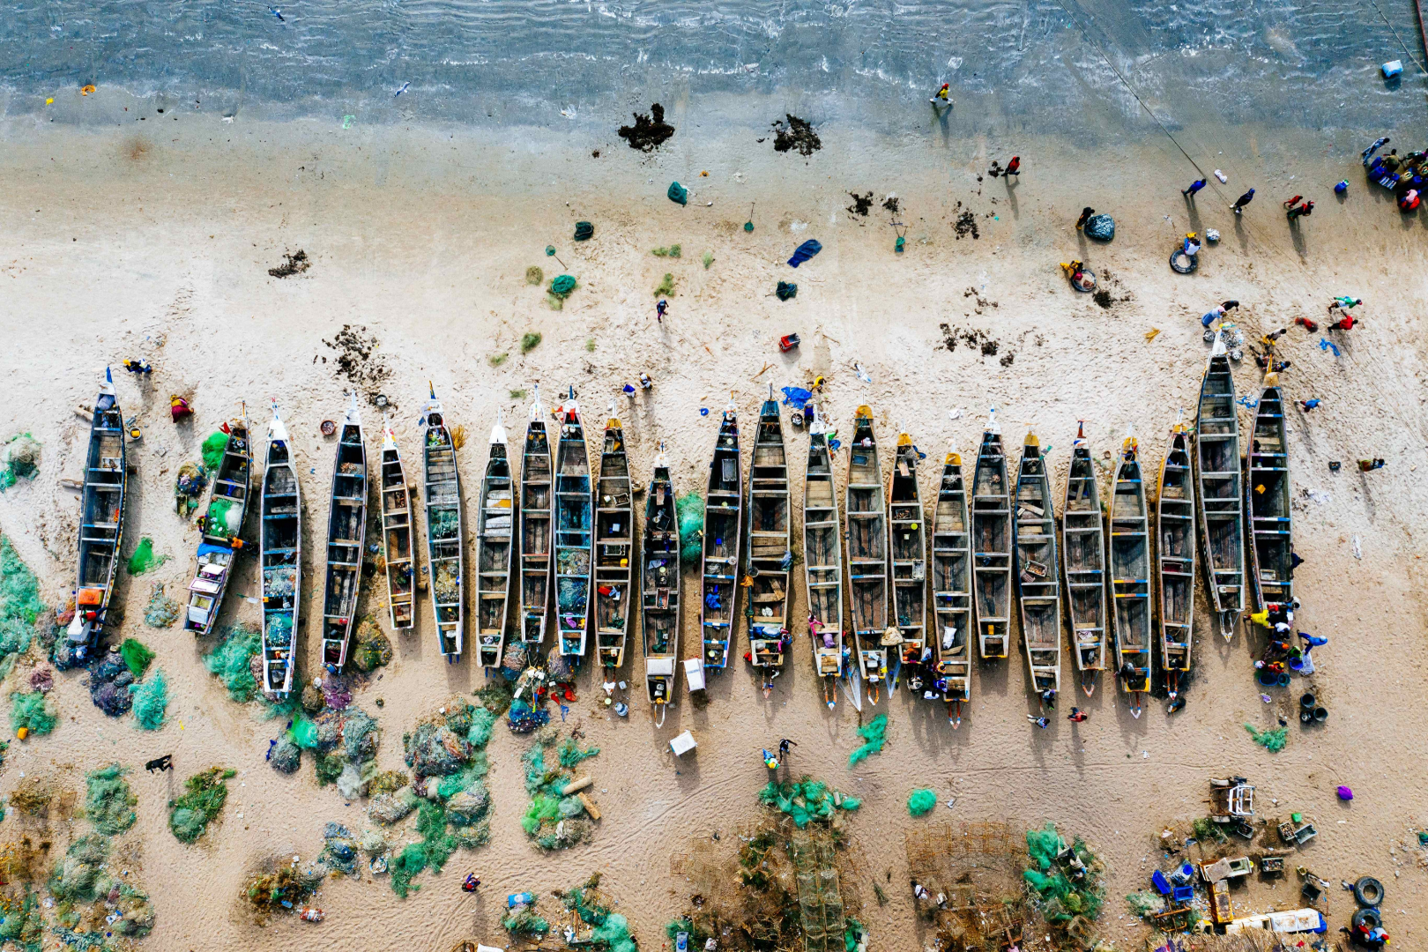
CONTACTS ASSISTANCE
FORMALITES DE VISA
Tous les voyageurs arrivant au Sénégal devraient avoir un passeport en cours de validité. Les ressortissants des États de la CEDEAO et de certains autres pays ne sont pas tenus de présenter un visa d'entrée.
Les participants sont donc invités à vérifier si oui ou non ils sont exemptés de l'obligation de visa dans leurs ambassades respectives du Sénégal.
Les participants d'autres pays qui ont des Ambassades au Sénégal dans leur pays doivent demander un visa à l'avance à émettre sur présentation des documents.
Selon la politique de visa du Sénégal en vigueur au 8 avril 2025, les citoyens de nombreux pays africains n'ont pas besoin de visa pour un séjour de moins de 90 jours.
Nom: Mamadou GUEYE, Chef du Protocole
Numéro de téléphone : +221 77 637 03 65
Adresse électronique : mamadou.gueye@artp.sn
Nom ; M. Alioune DIAKHATE
Numéro de téléphone : +221 77 549 66 08
Adresse électronique: alioune.diakhate@artp.sn
4

Slide 5

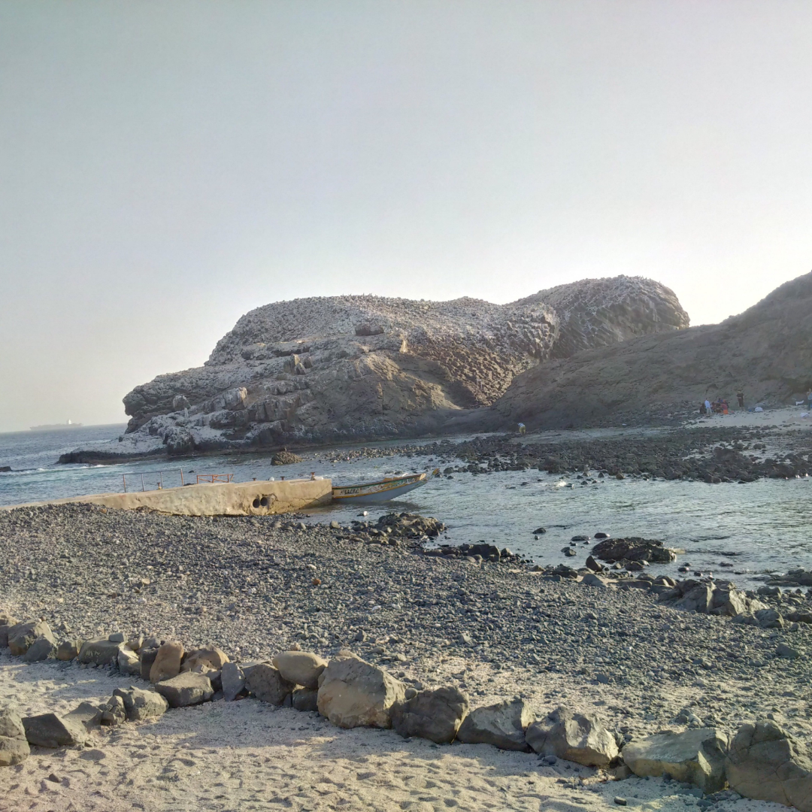
LISTE DES PAYS N'AYANT PAS BESOIN DE VISA
LISTE DES PAYS NECESSITANT UN VISA
Maurice (sauf pour les passeports en cours de validité),
Mozambique,
Namibie,
Ouganda (sauf pour les passeports diplomatiques et de service),
République démocratique du Congo,
Somalie,
Soudan,
Soudan du Sud,
Tanzanie,
Zambie,
Zimbabwe,
Il est crucial de souligner à nouveau que cette liste n'est pas exhaustive et que les politiques de visa peuvent changer à tout moment.
Algérie (sauf pour les passeports diplomatiques et de service)
Angola
Botswana
Burundi
Cameroun (sauf pour les passeports en cours de validité)
Comores
Égypte
Érythrée
Eswatini (anciennement Swaziland)
Éthiopie
Gabon
Lesotho
Libye (sauf pour les passeports diplomatiques et de service)
Madagascar
Malawi
Bénin,
Burkina Faso,
Cap-vert,
Congo (Brazzaville),
Côte d’Ivoire,
Gambie,
Ghana,
Guinée-Bissau,
Guinée Conakry,
Kenya,
Libéria,
Mali,
Maroc,
Mauritanie,
Niger,
Nigéria,
République Centrafricaine,
Sierra Leone,
Togo,
Tunisie
5

Slide 6














Liste des hopitaux environnants
1
CABINET MEDICAL Médical OCEANE ORL
3
Les participants doivent s'assurer qu'ils ont souscrit une assurance voyage (y compris une assurance maladie) de leur pays d'origine pour la durée de leur séjour au Sénégal.
La présentation d'un certificat de vaccination contre la fièvre jaune au point d'entrée est obligatoire pour tous les participants.
HOPITAL MILITAIRE DE OUAKAM
Dakar 108 Rue NGOR 86
Tel : 00221338203330
CARDIO 24
Avenue Cheikh Anta Diop, Dakar
Tel : 0033338205414
103 Voie de dégagement Nord, Dakar
00221777381257
2
4
CLINIQUE MEDIC'KANE
6
CLINIQUE IMODSEN
81 Sacré Coeur 3 VDN
Tel : 00221338594949
CLINIQUE YA SALAM
Corniche Ouest Dakar 5027 Sénégal Urgences Radiologie Labo Consultation
Tel: 00221 77164 92 05
33 824 99 29
Fann Hock Corniche Dakar
Tel: 00221776104945
5
6

Slide 7












Hotel - transport - monnaie
Lasting bonds and meaningful connections require time
and effort. Here’s what you should keep an eye on:
01.Hotels
02. Transport
Les participants sont responsables de la réservation de leurs chambres d'hôtel. Une liste des hôtels sélectionnés, qui seront desservis par les transports prévus, est disponible. Pour toutes vos réservations, veuillez faire une copie à l'adresse e-mail suivante : mamadou.gueye@artp.sn
L’ARTP assurera le transport des participants entre l’aéroport et les hôtels respectifs, ainsi que leurs déplacements entre les hôtels et le lieu de la réunion.
À cette fin, les participants sont priés de communiquer les informations de leur réservation d'hôtel et de leur plan de vol dans le formulaire envoyé à cet effet avant le mercredi 21 mai 2025.
03. Monnaie locale
06. Change
L'unité de base de la monnaie est le Franc CFA. Les billets sont émis dans les coupures suivantes de : 500 FCFA, 1000 FCFA, 2000 FCFA, 5000 FCFA et 10000 FCFA
Les principaux taux de change sont les suivants.
U.S Dollar : 601,47 FCFA
Euro : 655,96 FCFA
Livre britannique : 783,15 FCFA
source : Taux de change interbancaires quotidiens
7

Slide 8






Banques- météo - éléctricité
05.Banques
06. Météorologie
Les banques sont ouvertes du lundi au vendredi de 08h30 (UTC) à 15h30 (UTC). Les banques commerciales offrent des facilités de change
Météo moyenne du 21 au 31 mai
Vous trouverez ci-dessous des informations générales sur les conditions météorologiques à Dakar pour le mois de mai:
Météo à 9h 24°C
Météo à 12h 26°C
Météo à 18h 25°C
07. Heure locale
08. Electricité
L'heure locale est l'heure de Greenwich (GMT) qui correspond au même fuseau horaire que l'heure universelle (UTC).
La tension locale est 230 V, à une fréquence de 50Hz avec des prises de type :
Type C : deux broches parallèles rondes.
Type D : trois broches rondes.
Type E : deux broches parallèles rondes et un trou au-dessus.
8

Slide 9

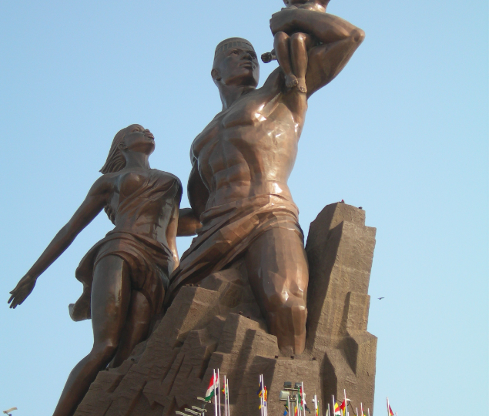




26e session du
Conseil d'Administration de l'UAT -Dakar
ENREGISTREMENT DES PARTICIPANTS
LIEN D'INSCRIPTION
https://tally.so/r/3x6p9y
Pour toute assistance, veuillez contacter M. Kevin NDONG kevin.ndong@artp.sn
ou au 774500980
Seuls les participants ayant formellement rempli leur fiche d’inscription disposeront d’un badge pré-confectionné. Le service d’inscription sera ouvert à l’hôtel King Fahd Palace du 26 au 30 mai 2025
9

Slide 10

LISTE DES HOTELS
Hotels avec tarifs négocies
Hotels aux environs
5 *****
Hôtel KING FAHD PALACE
140.000 f CFA (chambre sup.) /nuit
250.000 F CFA (suite junior) /nuit
3 *****
Hôtel LE LODGE Almadies
60.000 F CFA / nuit
Tel : 221 33 869 03 45
Distance : 1,1 km
4 *****
Hôtel AZALAI
133 666 F CFA/ nuit
Tel : 221 33 923 23 00
Distance : 12km
5 *****
Hôtel NOOM Ex Radisson BLU
198 000 FCFA / nuit
Tel : 221 33 869 33 33
Distance : 9,4 km
4 *****
Hôtel L’ADRESSE DAKAR
89.000 F CFA / nuit
Tel : 221 33 827 17 17
Distance : 1,1 km
4 *****
BOMA LIFESTYLE HOTEL
127 440 F CFA/ nuit
Tel : 221 33 859 02 50
Distance ; 4,3 km
3 *****
YAAS Hotel Dakar Almadies
66.000 F CFA / nuit
Tel : 221 33 859 07 00
Distance : 450 m
3 *****
Hôtel ONOMO DAKAR
158 100 F CFA/ nuit
Tel : 221 33 869 06 10
Distance : 9,3 km
3 *****
Hôtel FLEUR DE LYS (ALMADIES)
Chambre standard : 77000 FCFA/nuit
Chambre supérieure : 95000 FCFA/nuit
Suite junior : 135000 FCFA/nuit
Suite de luxe : 175000 FCFA/nuit
Distance : 1,2 km
3 *****
HOTEL CASINO DU CAP-VERT
75 150 F CFA/ nuit
Tel : 221 33 869 78 78
Distance : 3,6 km
3 *****
Hotel COLONIA
65 650 F CFA/ nuit
Tel : 221 33 820 40 40
Distance : 4 km
5 *****
Hôtel TERROU-BI
189 900 F CFA/ nuit
Tel : 22133 839 90 39
Distance : 12 km
En cas de besoin , merci de contacter :
Mme Kadjo DIOP kadjo.diop@artp.sn au 00221775298154
Mme Mariama NDAO mariama.ndao@artp.sn au 002214501237
M. Daouda DIOUF daouda.diouf@artp.sn au 00221773339630
10

